Slide 1
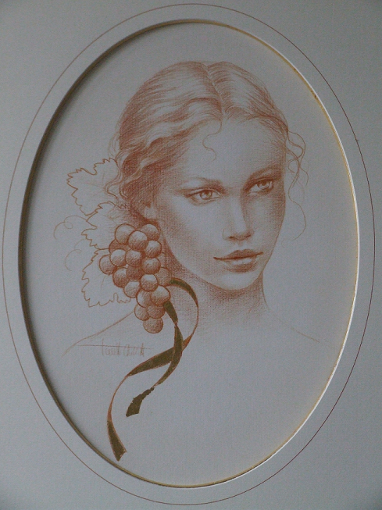
n
l
o
t
P
i
l
e
o
c
m
o
m
r
d
C
a

